Slide 1
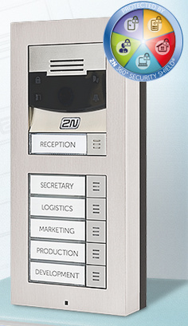
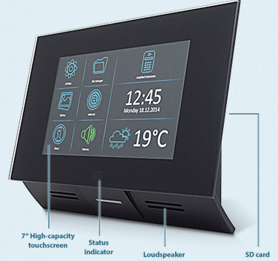
Indoor & Helios Integration Point to Point
(Bircom – Müşteri Deneyimi ve Ürün Geliştirme)
2015

Slide 2
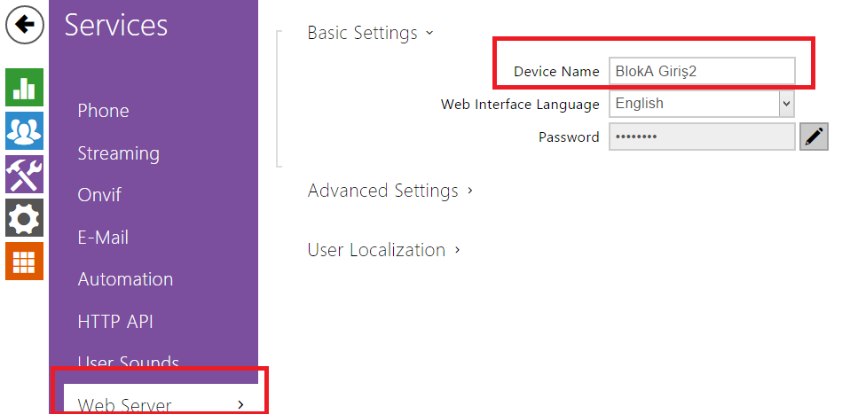
Helios Cihazlarını İsimlendirme
Helios cihazına bağlanılır ve buradan Web Server bölümündeki Device Name kısmına
Cihazın ismi verilir, şekilde olduğu BlokA Giriş2 gibi

Slide 3
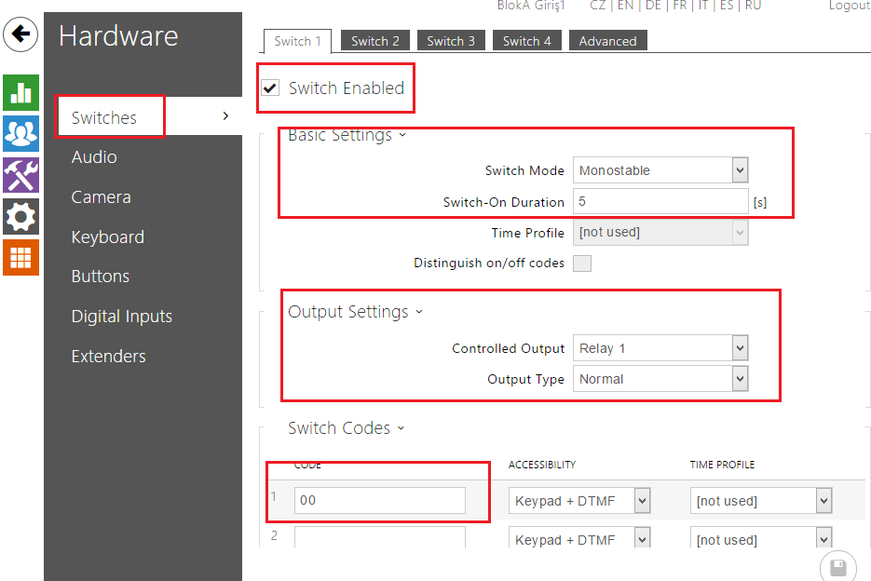
Helios Cihazının Role çıkışlarını ve kilit kodunu ayarlama
Cihazın hangi role çıkışı kapı açmada kullanılacaksa ilgili switch seçilerek yukarıdaki ayarlar
yapılır

Slide 4
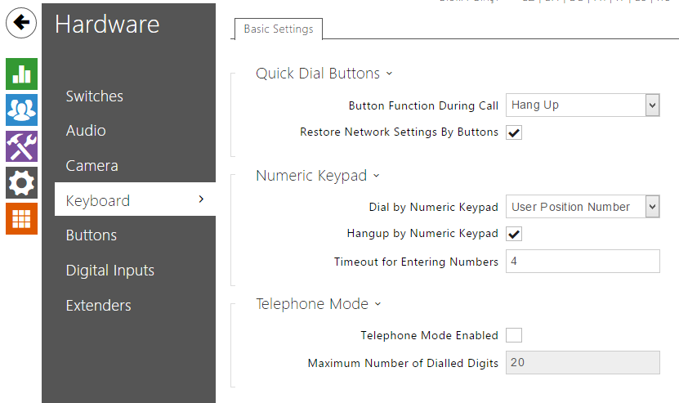
Helios Keypat li modellerde aşağıdaki şekilde ayarlanır
Not: SIP Proxy santral olmayan durumlar için

Slide 5
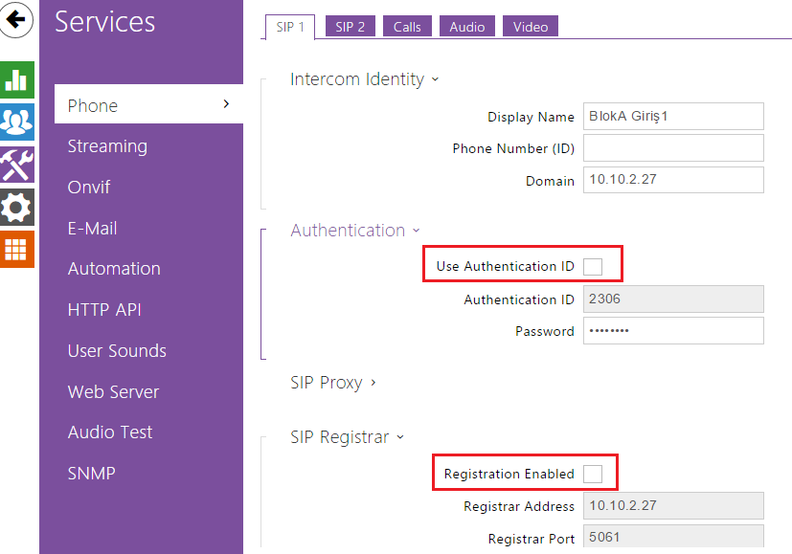
Helios da sip ayarları menüsü
Not: SIP Proxy santral olmayan durumlar için
Yukarıdaki bölümler seçili olmaması gerekiyor

Slide 6
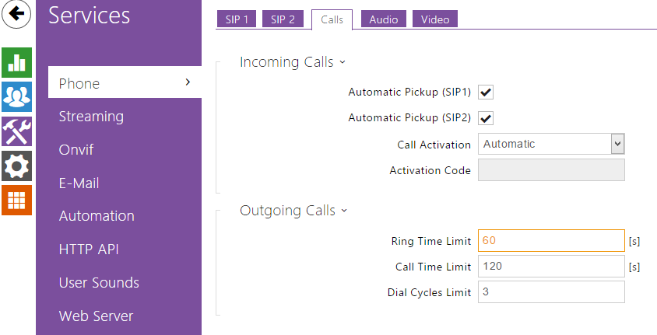
Helios da gelen ve giden arama ayarları aşağıdaki şekilde yapılır

Slide 7
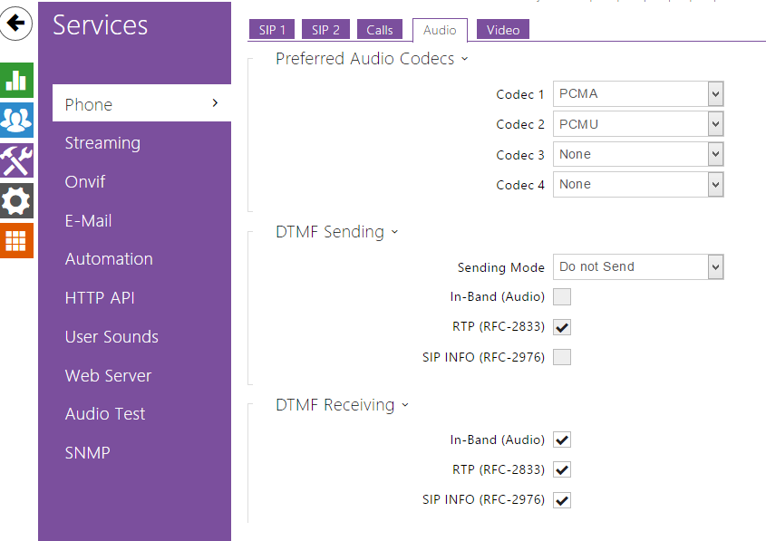
Helios da ses kodeklerinin ve DTMF transmisyon ayarları

Slide 8
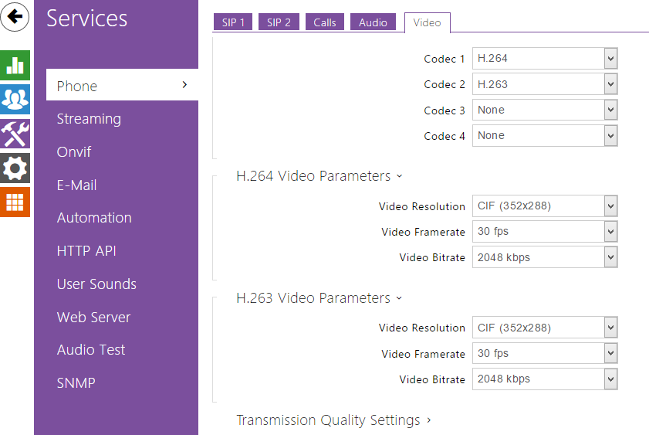
Helios da Video kodek ayarları

Slide 9
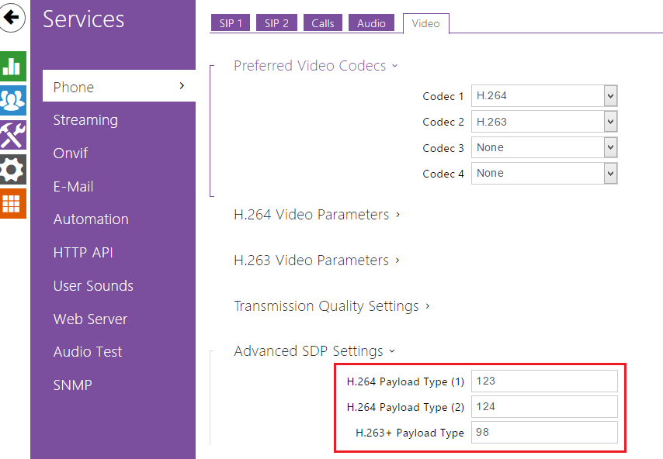
Helios da Video kodek payload paramtre ayarları

Slide 10
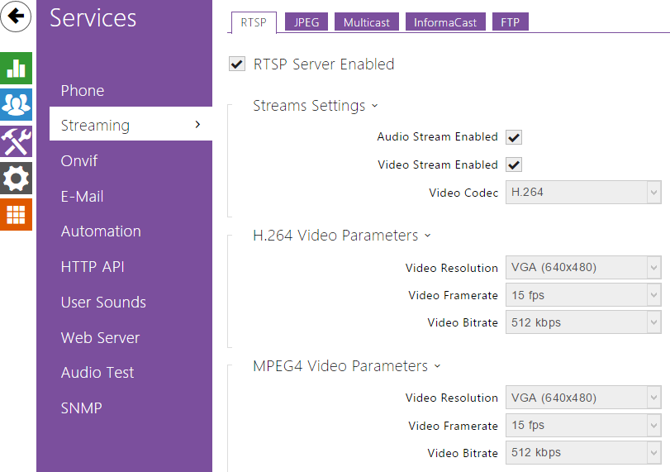
Helios da Video Yayını etkinleştirme

Slide 11
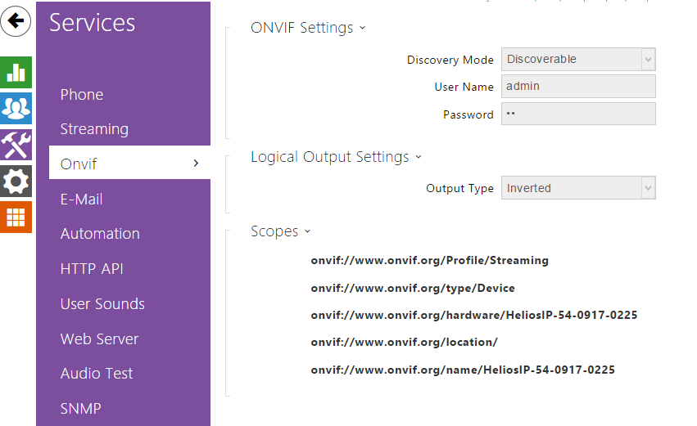
Helios da Video Yayını etkinleştirme

Slide 12
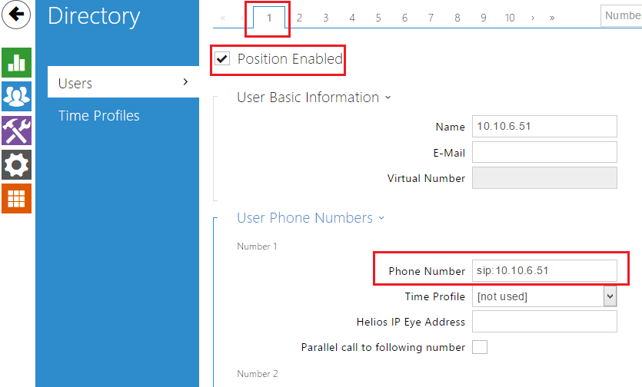
Helios da dairelerdeki indoortouch cihazlarının phonebook kısmına tanımlanması

Slide 13
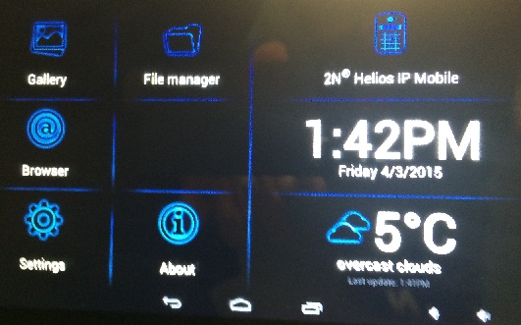
İndoortouch cihazının IP ayarları
Cihazaın Setting bölümüne girilir şifresi «2n» dir

Slide 14
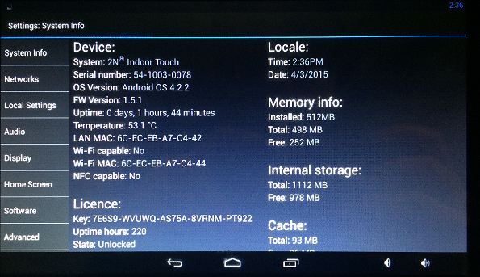
İndoor Touch cihazının IP ayarlarından Network Seçilir

Slide 15
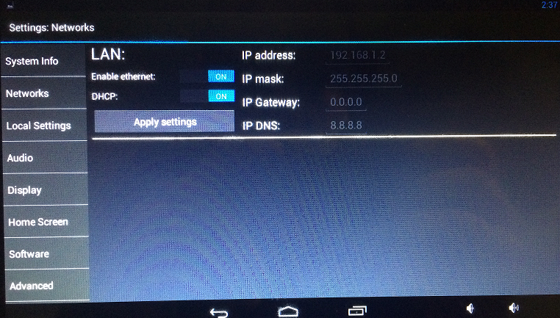
İndoor Touch cihazının IP ayarlarından Network ve DHCP ON OFF ayarları

Slide 16
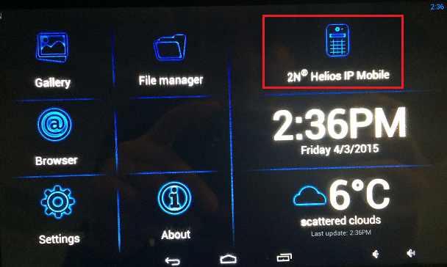
İndoor Touch Telefon ayarları bölümü

Slide 17
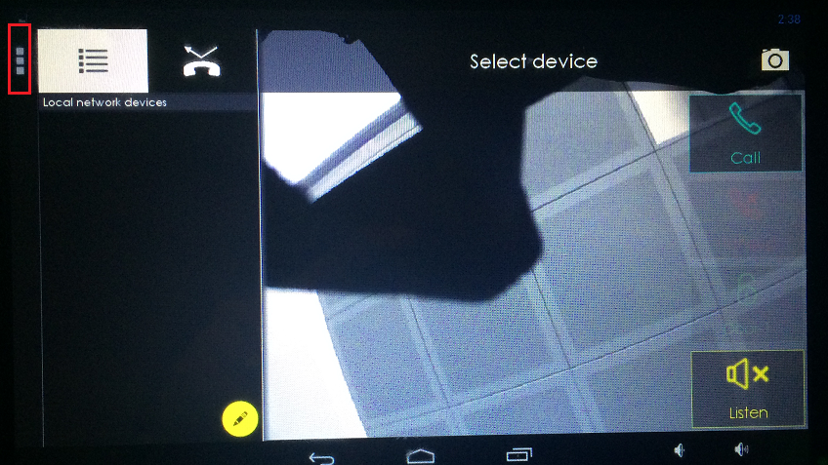
İndoor Touch Telefon Sip Proxy Disable
Kırmızı ile şaretli cep açılır

Slide 18
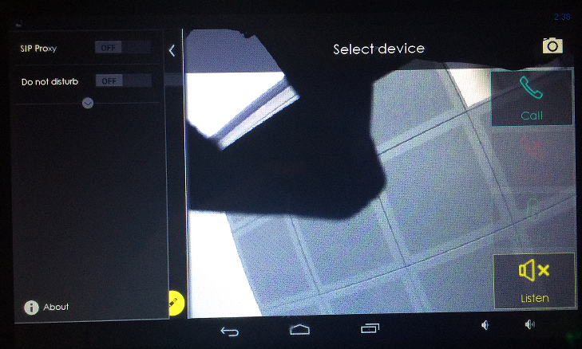
İndoor Touch Telefon Sip Proxy Disable

Slide 19
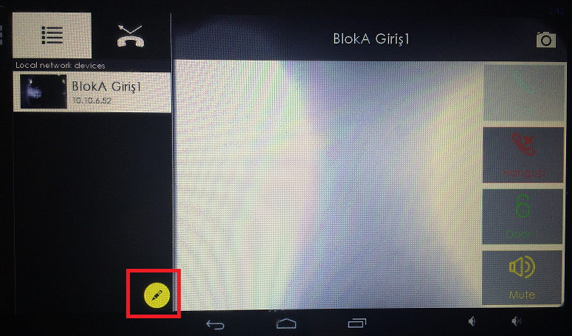
İndoor Touch Telefon / Giriş Kapı Helios Ekleme
Kalem işareti seçilerek kapı girişi veya girişlerindeki Helios lar eklenir

Slide 20
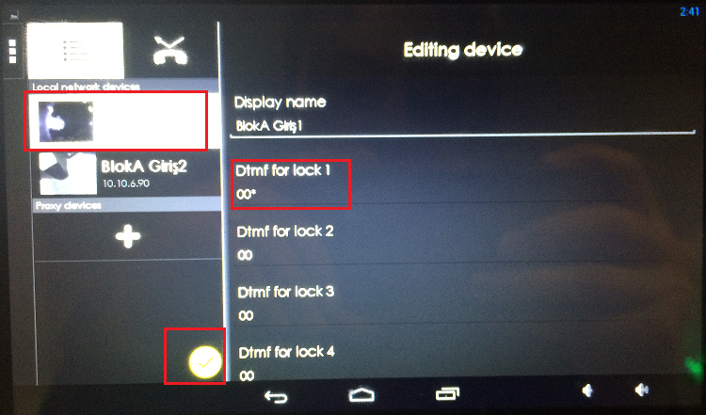
İndoor Touch Telefon / Giriş Kapı Helios Ekleme
Görülmesi gereken veya gereken Helios las seçilir, DTMF 00* yapılır ve kayıt edilir

Slide 21
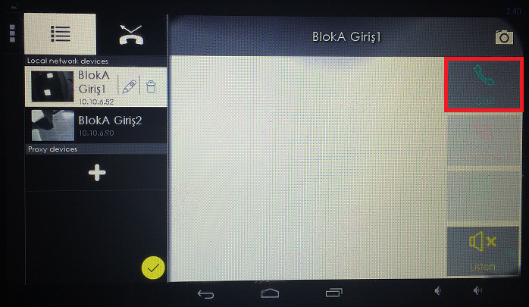
İndoor Touch Telefon / Giriş Kapı Helios u arama

Slide 22
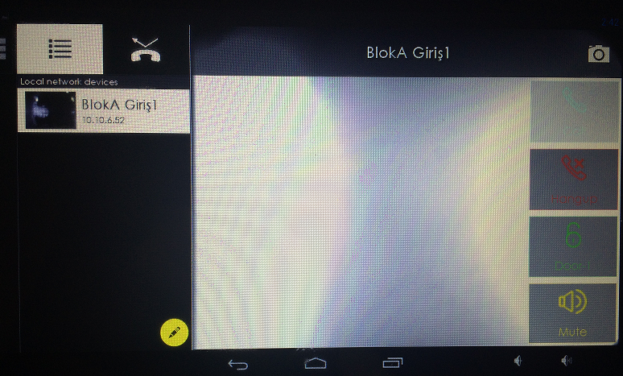
İndoor Touch Telefon / Giriş Kapı Helios da kapı açma ve konuşmayı sonlandırma
Görüşme esnasında Door 1 butonu tuşlanarak kapı açılıabilir ve Hangup butonuyla
Görüşme sonlandırılır

